Slide 1

TENER: Adapting Transformer Encoder for Named Entity Recognition
Hang Yan, Bocao Deng, Xiaonan Li, Xipeng Qiu
Computation and Language（2019）
School of Computer Science, Fudan University, Shanghai Key Laboratory of Intelligent Information Processing, Fudan University

Slide 2

01.
摘要
02.
模型
03.
改进
04.
实验
05.
总结

Slide 3
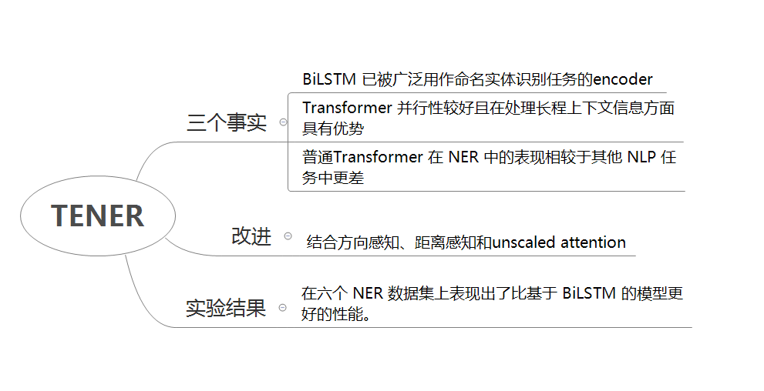
摘要
模型
改进
实验
总结

Slide 4
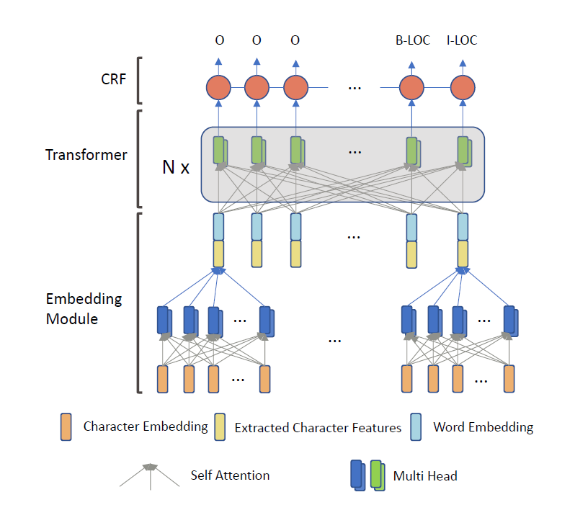
摘要
模型
改进
实验
总结

Slide 5
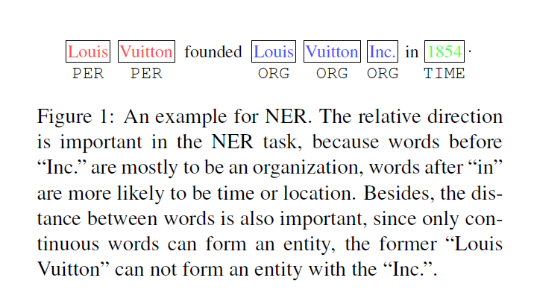
摘要
模型
改进
实验
总结
对于NER任务来说，模型对距离和方向的感知同样重要

Slide 6
摘要
模型
改进
实验
总结

Slide 7
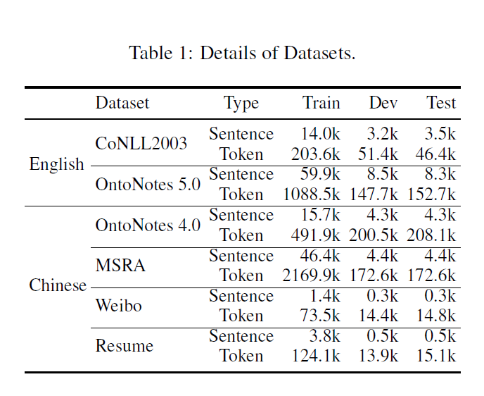
摘要
模型
改进
实验
总结
数据集

Slide 8
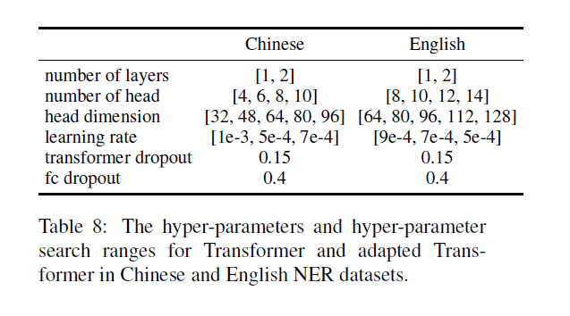
摘要
模型
改进
实验
总结
随机搜索寻找最佳超参数
使用SGD和0.9动量优化模型
训练100epoch，每个batch设置16个sample

Slide 9
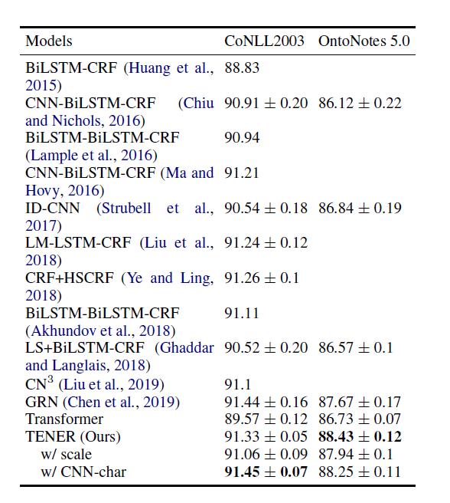
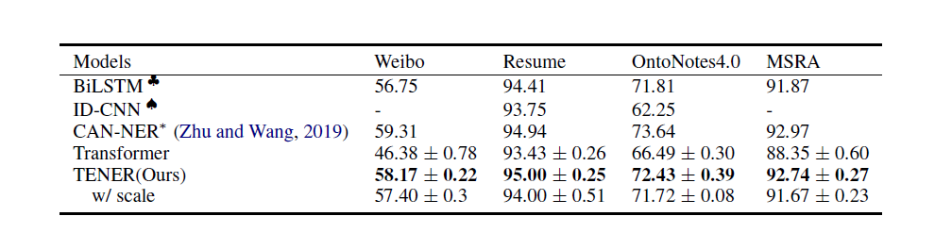
摘要
模型
改进
实验
总结
中英文数据集上的实验结果结果
评价指标：F1分数

Slide 10
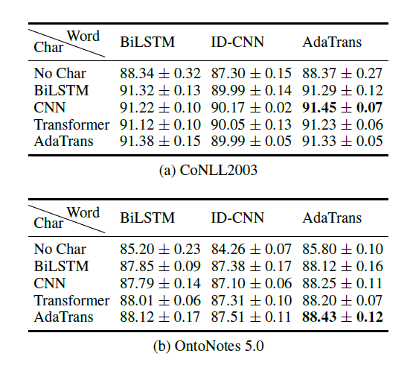
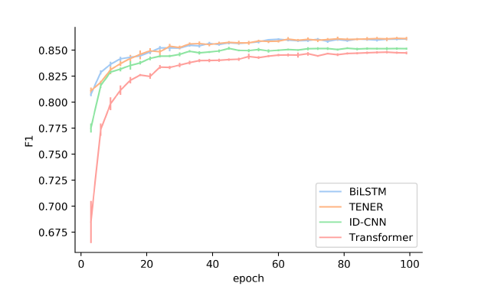
摘要
模型
改进
实验
总结
不同encoder的对比
四种模型在Onto Note 5.0数据集上收敛速度的对比

Slide 11
摘要
模型
改进
实验
总结
结合方向感知和距离感知，且不缩放的attention
在两个英文NER任务和四个中文NER任务中表现良好
Adapted Transformer可以作为字符编码器使用

Slide 12
感谢观看

